Slide 1


음성데이터의 신뢰성 확보를 위한
블록체인 기반 어플리케이션
9조
김혁 김서원 박건호 박진호 이한주 임강욱

Slide 2
Problem
Social Issues
‘카슈끄지 살해’ 녹취록 공개 ‘파문’
CNN, ‘카슈끄지 녹취록’ 구체적 내용 보도
공화당 “스모킹 건 없고 스모킹 톱 있다”
사우디아라비아 출신 언론인 자말 카슈끄지 살해 정황을 담은 녹취록에는 ‘비명’, ‘경련’, ‘절단’ 등 당시 끔찍한 상황을 짐작케 하는 내용들이 고스란히 담긴 것으로 알려져 충격을 주고 있다.
최순실 게이트 녹음 게이트
박근혜 정부에서 '문화계 황태자'로 불렸던 광고감독 차은택(47·구속)씨와 그의 측근 송성각(58·구속) 전 한국콘텐츠진흥원장이 검찰에 덜미를 잡힌 것도 녹음 때문이었다. …
일선 수사 검사들은 "휴대전화 속 녹음 파일이 사건을 푸는 결정적인 증거가 되는 경우가 점점 많아지고 있다"고 했다. 서울의 한 지검 부장검사는 "녹음 파일은 그 어떤 물증보다 강한 증거 능력을 갖기 때문에 사건 관련자의 휴대전화에서 녹음 파일을 찾는 것은 수사의 기본이 됐다"고 했다.
검찰은 작년 '성완종 리스트' 사건이 터졌을 때도 … 녹음 파일이 결정적 증거가 됐다. … 녹음 파일은 강력·도박 사건 등 일선 수사에서도 위력을 발휘하고 있다.
<일요서울, 2018.12.14>
'조현아·조현민 9년간 밀수’…
대한항공 직원 '녹취록' 폭로
갑질파문으로 수사를 받고 있는 조현민 전 대한항공 전무와 언니 조현아 전 칼호텔네트워크 대표 자매가 지난 9년 동안 대한항공기 편으로 해외에서 귀중품과 생활필수품 등을 밀수입해왔다는 대한항공 직원들의 녹취록이 폭로됐다.
특히 이른바 '땅콩회항'으로 대한항공 조양호 회장 일가에 대한 여론이 급속도로 악화되자 밀수입 사실이 외부로 새나갈 것을 우려해 증거인멸을 했던 정황도 녹취록에 고스란히 담겨 있다.
<조선일보, 2016.11.30>
<CBS 노컷뉴스, 2018.05.03>
Notes:
출처

Slide 3
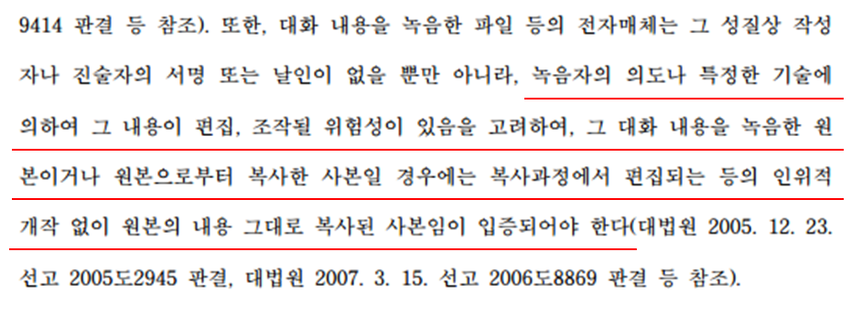
Problem
Legal Case
<12.09.13 사건번호 : 2012도7461 대법원 판결 중 발췌>
음성데이터를 법적 근거로 사용하기 위한 신뢰성 증명 수단 필요
Notes:
출처

Slide 4
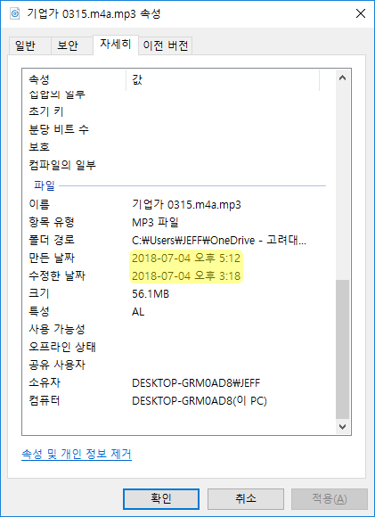
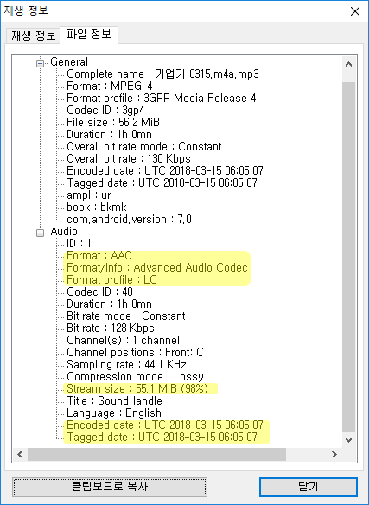
Problem
How to check?
<디지털 포렌식에 이용되는 데이터>
Notes:
출처

Slide 5
Solution
블록체인을 통해 녹음된 음성데이터의 신뢰성 확보

Slide 6


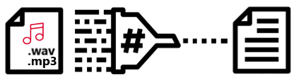




System Structure
Preprocessing
Server
Blockchain

Slide 7




Progress
Personal Device
Server
전처리된
데이터
.mp3 .wav
Notes:
출처

Slide 8
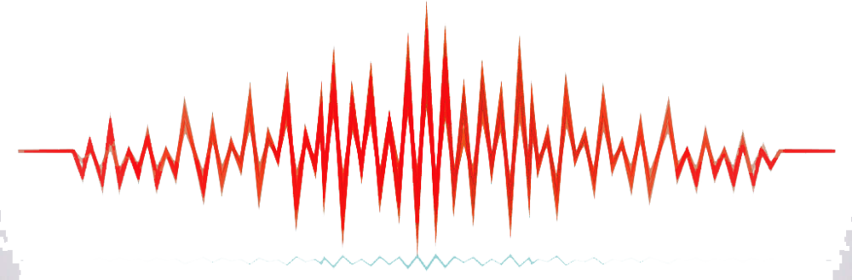

Encrypt Algorithm
Creation Time
GPS Info.
MAC Add.
Value at random time point
Audio Data | Additional Data
SHA256
Notes:
출처

Slide 9
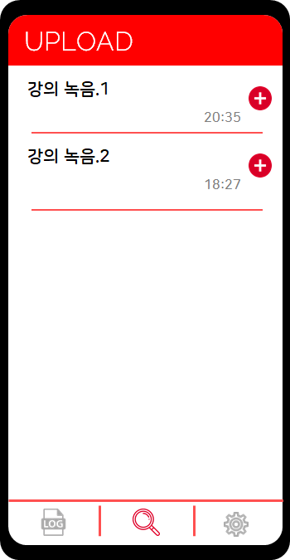
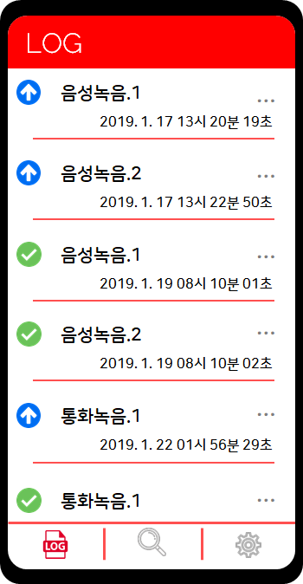

User Interface
<어플 실행화면>
<기존 파일 업로드 기능>
<로그 열람>

Slide 10
Why
RECOBLOC?

Slide 11
Feature 1
Use blockchain
위/변조 여부에 대한 신뢰성 보장
탈중앙화를 통한 음성데이터 관리의 투명성 확보
법적 근거의 타당성 평가
법 집행이나 공무 수행절차의 투명화
기업에서 고객의 음성데이터 투명하게 관리해 기업 이미지에 긍정적 영향
기업 내 중요 회의록 관리
Cases

Slide 12
Feature 2
Upload metadata only
음성파일을 사용자의 소유물이 아닌 그 자체로 Identity를 부여해 음성파일을 가진 누구나 해당 파일의 신뢰성 검증을 수행할 수 있음.
음성데이터 자체가 아닌 메타데이터만을 블록체인에 담기 때문에 처리속도와 용량문제를 해결.
음성 파일 자체는 개개인의 디바이스에 보관되므로 프라이버시 보장.

Slide 13
Feature 3
High realizable possibility
토큰을 별도로 발행하지 않아 Token Economy에 대한 일반 사용자의 학습이 필요없다. 그에 따라 일반 사용자들의 진입장벽이 낮아 빠른 시장확장 가능성을 엿볼 수 있다.
기존의 어플리케이션을 대체하는 것이 아닌 연동되어 사용되기 때문에 접근성이 높다.
기존의 음성파일도 새로 등록할 수 있게 설계해 현재 사용중인 시스템에 적용되어 신뢰성/보안을 강화.

Slide 14
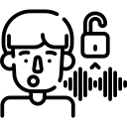




Market
민간으로의 사용자 확대
민간
기업
정부기관
금융, 보험, 언론, 서비스 Business에 활용
법 집행이나 공무 수행에 활용
Notes:
정부 R&D -> 기업 (금융, 보험, 언론, 서비스) -> 민간

Slide 15


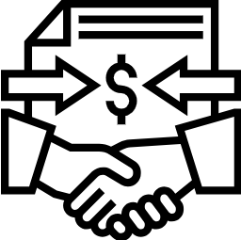
Business Model
프리미엄
Back-Up 서비스
협약을 맺은
고객(기관)에게
월 정기 사용료 청구
정부기관과 R&D
사업 지원금

Slide 16
Q & A

